Slide 1
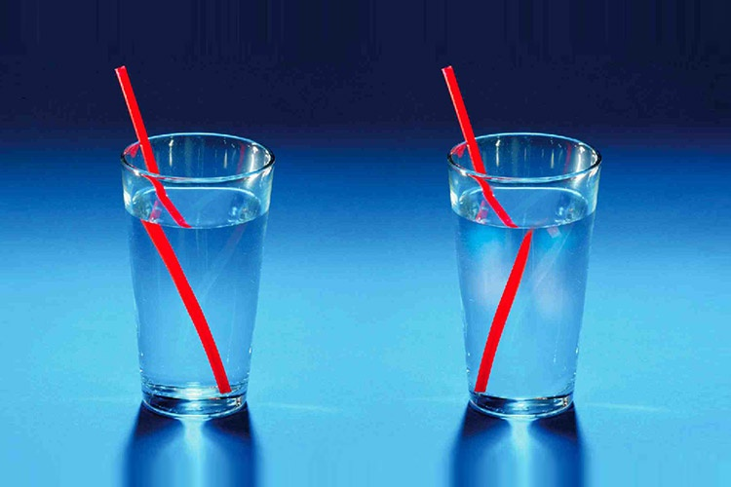
Геометрическая оптика
Выполнил учитель информатики:
Горяйнова А.В

Slide 2
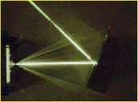
Геометрическая оптика . . .
Когда размеры препятствий для света намного больше длины световой волны, то применимо представление о лучах света.
В этих случаях волновые свойства света не проявляются и можно использовать законы геометрической оптики.

Slide 3
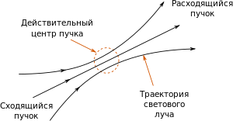
Световые пучки
Световые пучки распространяются независимо друг от друга: проходя один через другой, они не влияют на взаимное распространение.
Световые пучки обратимы: если поменять местами источник света и изображение, полученное с помощью оптической системы, то ход лучей не изменится.

Slide 4
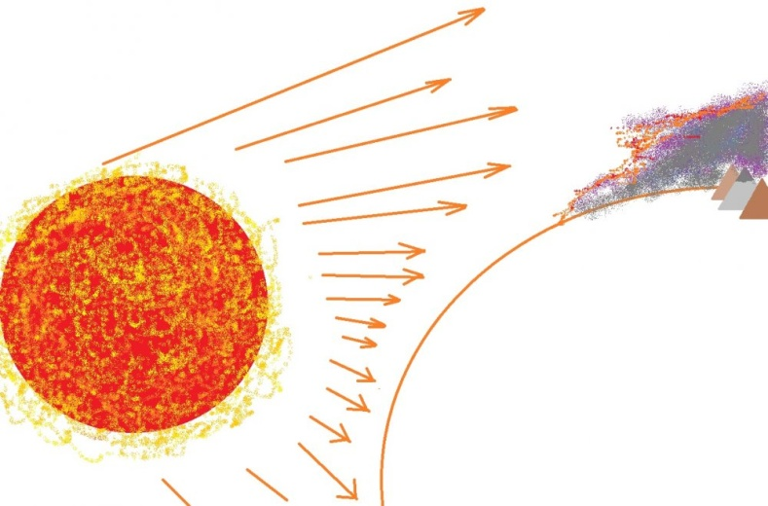
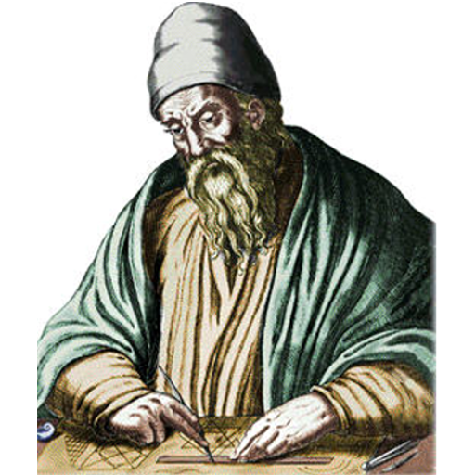
Световой луч
Световой луч – это линия, вдоль которой распространяется энергия от источника света.
Понятие луча ввел Евклид

Slide 5
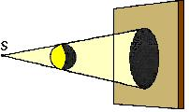
Закон прямолинейного распространения света
В вакууме и в однородной среде свет распространяется прямолинейно.
Среда, в которой свет распространяется с постоянной скоростью, называется оптически однородной.

Slide 6
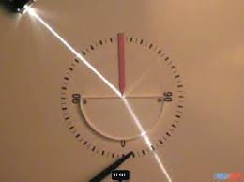
Если имеются две среды, в которых свет распространяется с различными скоростями, то среду, где свет распространяется с меньшей скоростью называют оптически более плотной, а среду, где свет распространяется с большей скоростью – оптически менее плотной.

Slide 7
Отражение света
S
S₁
SO – падающий луч;
OS₁ - отраженный луч;
α – угол падения;
β – угол отражения;
МN – граница раздела
двух сред.
α
β
1
O
M
2
N

Slide 8
Законы отражения света
Отраженный луч лежит в одной плоскости с падающим лучом и перпендикуляром к границе раздела двух сред, восставленным в точке падения луча.
Угол отражения равен углу падения.
β = α

Slide 9
Зеркальное отражение
S
M
O
O₁
O₂
N
OS = OS₁
После отражения от зеркальной плоской поверхности лучи идут так, как будто они испущены из одной
точки S₁

Slide 10
Изображение точечного источника света в плоском зеркале
1. Точки, в которых пересекаются световые лучи (или их продолжения), исходящие из точечного источника света, называются изображениями этого источника света.
2. Изображение S₁ - мнимое.
3. Термин «мнимое» выражает тот факт, что там, где мы видим это изображение, пучки света на самом деле не сходятся, и лишь свойство нашего глаза собирать на сетчатке расходящиеся пучки света дает ощущение видимости «мнимой» светящейся точки. Световая энергия в эту точку не поступает.

Slide 11
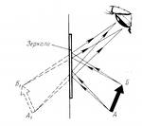
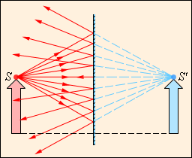
Изображение предмета в плоском зеркале
Для построения изображения предмета в плоском зеркале достаточно построить точки, симметричные точкам предмета относительно плоскости зеркала.

Slide 12
Свойства изображения в плоском зеркале
мнимое
Находится на пересечении продолжений отраженных лучей, а не самих лучей.
равное
По размерам предмету.
прямое
Образованное пересечением отраженных лучей.
симметричное
Относительно плоскости зеркала.

Slide 13
Диффузное отражение
Отраженные от шероховатой поверхности лучи
направлены случайным образом.
Такое отражение называется диффузным или
рассеянным.

Slide 14
Преломление света
S
S₁
SO – падающий луч;
OS₁ - отраженный луч;
OS₂ - преломленный луч;
α – угол падения;
β – угол отражения;
γ - угол преломления.
α
β
o
γ
S₂

Slide 15
Законы преломления света
Преломленный луч, падающий луч и перпендикуляр к границе раздела двух сред, восставленный в точке падения луча, лежат в одной плоскости.
Отношение синуса угла падения к синусу угла преломления есть величина постоянная для данных двух сред, равная отношению скоростей света в этих средах.

Slide 16
Показатели преломления света
n₁ - абсолютный показатель преломления первой среды относительно вакуума
n₂ - абсолютный показатель преломления второй среды относительно вакуума
n₂₁ - относительный показатель преломления второй среды относительно первой

Slide 17
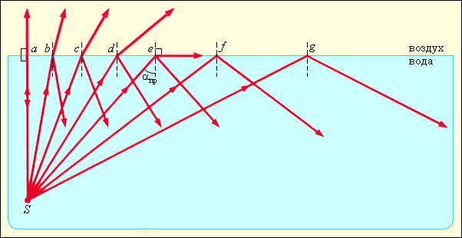
Полное внутреннее отражение
Если свет падает из оптически более плотной среды в оптически менее плотную (n₁ > n₂), то при определенном для каждой среды угле падения (α₀) угол преломления становится равным 90º

Slide 18
Полное внутреннее отражение
При дальнейшем увеличении угла падения преломленный луч исчезает. Наблюдается только отражение.
Это явление называется полным внутренним отражением.

Slide 19
Предельный угол полного отражения
Переход между двумя любыми средами:
Переход в вакуум или в воздух:
γ = 90º
n₂
n₁
α₀
α₀
n₁ > n₂

Slide 20
Сферические зеркала
Сферическим зеркалом называют зеркально отражающую поверхность, имеющую форму сферического сегмента.
Вогнутые
Выпуклые
Главный фокус выпуклого зеркала является мнимым. Если на выпуклое зеркало падает пучок лучей, параллельных главной оптической оси, то после отражения в фокусе пересекутся не сами лучи, а их продолжения
У вогнутого сферического зеркала главный фокус действительный. Он расположен посередине между центром и полюсом зеркала.

Slide 23
Преломление на сферической поверхности
Формулой преломления на сферической поверхности.
По отношению к этой формуле оказывается справедливым правило знаков, однако, это правило, имеет два формальных отличия от аналогичного правила для зеркала.
Во-первых, поскольку данная система контактирующих сред работает «на просвет» а не на отражение, как зеркало, положительными считаются d и , f отложенные в разные стороны от сферической поверхности.
Во-вторых, как это следует из самого вывода формулы, R>0 здесь соответствует не вогнутой поверхности, как у зеркала, а выпуклой, т. е. обращённой своей выпуклостью навстречу падающему лучу.

Slide 24
Базовые лучи. Линейное увеличение
Базовыми называются падающие на зеркало лучи, дальнейший ход которых (после отражения) известен.
Их всего четыре:
Луч, проходящий через оптический центр зеркала. После отражения идёт строго в обратном направлении.
Луч, параллельный главной оптической оси зеркала. После отражения луч (или его продолжение) проходит через главный фокус.
Луч, идущий через фокус. После отражения идёт параллельно главной оптической оси зеркала.
Луч, попадающий в полюс. Симметрично отражается относительно главной оптической оси зеркала.
Линейным увеличением зеркала называется отношение какого-либо размера изображения к соответствующему размеру предмета.

Slide 25
Спасибо за внимание!

